Slide 1
SOM and PolSOM
郑慧
2015.5.28

Slide 2
目录
CONTENTS
01
SOM
02
PolSOM
03
SCD

Slide 3
目录
CONTENTS
01
SOM
02
PolSOM
03
SCD

Slide 4
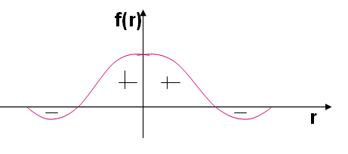
1.1 SOM网络的生物学基础
生物学研究表明：人的大脑皮层中，存在许多不同功能的神经网络区域，每个功能区域完成各自的特定功能，如视觉、听觉、语言理解和运动控制等等。
当人脑通过感官接受外界的特定时空信息时，将引起大脑皮层的特定区域兴奋。每个区域有若干神经元组成，当该区域兴奋时，总是以某一个神经元（细胞）为兴奋中心，呈现出墨西哥帽（Mexican Hat）式兴奋分布。

Slide 5
1.1 SOM网络的生物学基础
网络区域中的这种兴奋与抑制规律，将依据外界输入环境的不同，神经元（细胞）要靠竞争机制来决定胜负。
大脑的这种区域性结构，虽有遗传因素，但，各区域的功能大部分是后天通过环境的适应和学习得到的，这就是神经网络的自组织（self-organizing）特征.
1981年芬兰学者kohonen提出一个称为自组织特征映射（Self-organizing Map, SOM）网络，前述大脑神经细胞兴奋规律等，在该网络中都得到了反应。

Slide 6
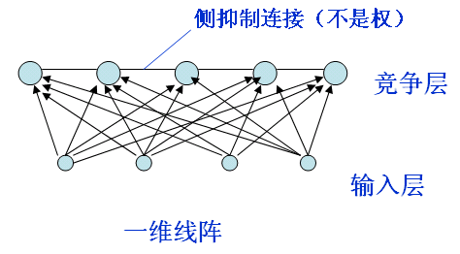
1.2 SOM网络的拓扑结构
SOM网络共有两层，输入层模拟感知外界输入信息的视网膜。输出层模拟做出响应的大脑皮层。输出层也是竞争层，网络拓扑结构形式常见有一维线阵和二维平面阵。
网络实现将任意维输入模式在输出层映射成一维离散图形。

Slide 7
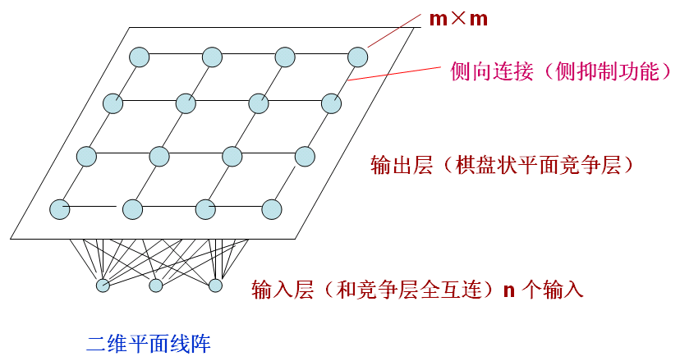
1.2 SOM网络的拓扑结构
网络实现将任意维输入模式在输出层映射成二维离散图形。

Slide 8
1.3 SOM网络的运行原理
SOM网络表现为：网络随机输入模式时，对某个特定的输入模式，输出层会有某个节点产生最大响应而获胜。按生物区域神经兴奋机制，获胜神经元对其邻近神经元存在一种侧抑制（竞争）机制。
SOM网络的侧抑制方式是：以获胜神经元为中心权值调整量最强，且由近及远地逐渐递减程度不同的调整权向量直到抑制。理论上按墨西哥帽分布调整权值，但其计算上的复杂性影响了网络训练的收敛性。因此在SOM网的应用中常采用与墨西哥帽函数类似的简化函数或其他一些方式（如优胜域）。
以获胜神经元为中心设定一个邻域——优胜域。优胜邻域内的所有神经元均按其离开获胜神经元的距离远近不同程度地调整权值。优胜邻域开始可定义得较大，但其大小随着训练次数的增加不断收缩，最终收缩到半径为零。

Slide 9
1.3 SOM网络的运行原理
当输入模式的类别改变时，获胜节点也会改变。获胜节点对周围的节点因侧抑制作用也产生较大的响应，于是，获胜节点及其优胜邻域内的所有节点所连接的权向量均向输入向量的方向作程度不同的调整。
网络通过自组织方式，用大量训练样本调整网络的权值，最后使输出层各节点成为对特定模式类敏感的神经元，对应的内星权向量成为各输入模式类的中心向量。并且当两个模式类的特征接近时，代表这两类的节点在位置上也接近。从而，在输出层形成能够反映样本模式类分布情况的有序特征图。

Slide 10
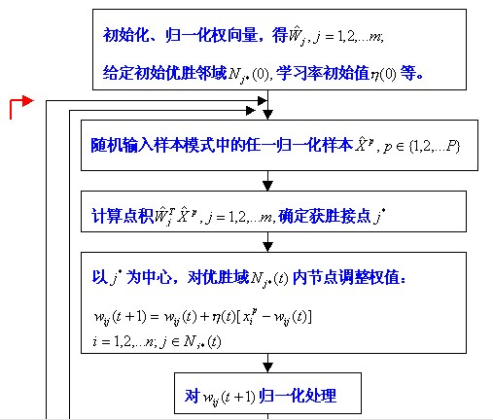
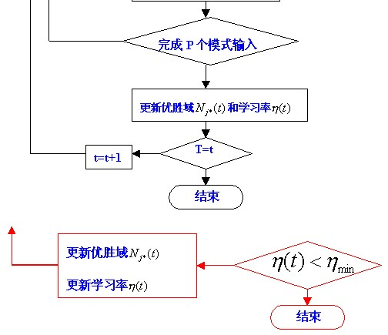
1.4 SOM网络的学习算法

Slide 11
1.5 SOM网络的功能
SOM网络的功能特点之一是：保序映射，即能将输入空间的样本模式类有序地映射在输出层上。
例 动物属性特征映射
1989年Kohonen给出一个SOM网的著名应用实例，即把不同的动物按其属性映射到二维输出平面上，使属性相似的动物在SOM网输出平面上的位置也相近。
训练集选了16种动物，每种动物用一个29维向量来表示。前16个分量构成符号向量（不同的动物进行16取1编码），后13个分量构成属性向量，描述动物的13种属性的有或无（用1或0表示）。

Slide 12
16种动物的属性向量（29维向量的后13个分量）
动物 属性 | 鸽子 | 母鸡 | 鸭 | 鹅 | 猫头鹰 | 隼 | 鹰 | 狐狸 | 狗 | 狼 | 猫 | 虎 | 狮 | 马 | 斑马 | 牛
小 | 1 | 1 | 1 | 1 | 1 | 1 | 0 | 0 | 0 | 0 | 1 | 0 | 0 | 0 | 0 | 0
中 | 0 | 0 | 0 | 0 | 0 | 0 | 1 | 1 | 1 | 1 | 0 | 0 | 0 | 0 | 0 | 0
大 | 0 | 0 | 0 | 0 | 0 | 0 | 0 | 0 | 0 | 0 | 0 | 1 | 1 | 1 | 1 | 1
2只腿 | 1 | 1 | 1 | 1 | 1 | 1 | 1 | 0 | 0 | 0 | 0 | 0 | 0 | 0 | 0 | 0
4只腿 | 0 | 0 | 0 | 0 | 0 | 0 | 0 | 1 | 1 | 1 | 1 | 1 | 1 | 1 | 1 | 1
毛 | 0 | 0 | 0 | 0 | 0 | 0 | 0 | 1 | 1 | 1 | 1 | 1 | 1 | 1 | 1 | 1
蹄 | 0 | 0 | 0 | 0 | 0 | 0 | 0 | 0 | 0 | 0 | 0 | 0 | 0 | 1 | 1 | 1

Slide 13
动物 属性 | 鸽子 | 母鸡 | 鸭 | 鹅 | 猫头鹰 | 隼 | 鹰 | 狐狸 | 狗 | 狼 | 猫 | 虎 | 狮 | 马 | 斑马 | 牛
鬃毛 | 0 | 0 | 0 | 0 | 0 | 0 | 0 | 0 | 0 | 0 | 0 | 0 | 0 | 1 | 1 | 0
羽毛 | 1 | 1 | 1 | 1 | 1 | 1 | 1 | 0 | 0 | 0 | 0 | 0 | 0 | 0 | 0 | 0
猎 | 0 | 0 | 0 | 0 | 1 | 1 | 1 | 1 | 0 | 1 | 1 | 1 | 1 | 0 | 0 | 0
跑 | 0 | 0 | 0 | 0 | 0 | 0 | 0 | 0 | 1 | 1 | 0 | 1 | 1 | 1 | 1 | 0
飞 | 1 | 0 | 0 | 1 | 1 | 1 | 1 | 0 | 0 | 0 | 0 | 0 | 0 | 0 | 0 | 0
泳 | 0 | 0 | 1 | 1 | 0 | 0 | 0 | 0 | 0 | 0 | 0 | 0 | 0 | 0 | 0 | 0
SOM网输出平面上有10×10个神经元，16个动物模式轮番输入训练，最后输出平面呈现16种动物属性特征映射，属性相似的挨在一起，实现了特征的有序分布。

Slide 14
10×10神经元
X向量（29维）
前16个分量
（16取1，表达动物种类。）
后13个分量（表达动物属性）
鸭
马
斑马
牛
鹅
虎
隼
狼
鸽
猫头鹰
狗
狮
母鸡
鹰
狐
猫
动物属性特征映射

Slide 15
SOM网的功能特点之二是数据压缩。
将高维空间的样本在保持拓扑结构不变的条件下投影到低维空间。如上例中输入样本空间为29维，通过SOM网后压缩为二维平面的数据。
SOM网的功能特点之三是特征抽取。（规律的发现）
在高维模式空间，很多模式的分布具有复杂的结构，从数据观察很难发现其内在规律。当通过SOM网映射到低维输出空间后，其规律往往一目了然，实现某种特征抽取的映射。即高维空间的向量经过特征抽取后可以在低维特征空间更加清晰地表达，因此映射的意义不仅仅是单纯的数据压缩，更是一种规律发现。如上例29维映射到二维后，相近属性的动物实现了聚类分布的特点。

Slide 16
目录
CONTENTS
01
SOM
02
PolSOM
03
SCD

Slide 17
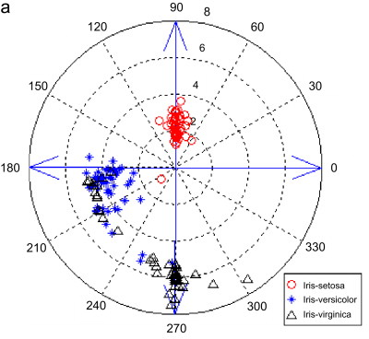
2.1 PolSOM：多维数据可视化
PolSOM（polar self-organizing map ） is constructed on a 2-D polar map with two variables, radius and angle, which represent data weight and feature, respectively.
圆环代表数据权重；
扇形代表数据属性；
One of the neuron's attributes represented by the neuron's located circular sector is larger than those of other attributes

Slide 18
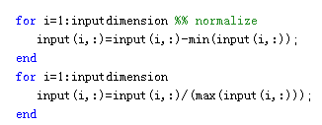
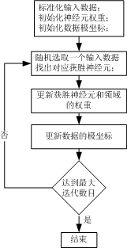
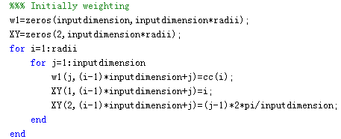
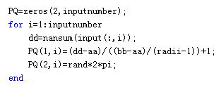
2.2 PolSOM的体系结构
根据位置初始化神经元的权重；
随机初始化每个数据的极坐标；

Slide 19
2.2 PolSOM的体系结构
随机选取一个数据：
获胜神经元的选取：

Slide 20
2.2 PolSOM的体系结构

Slide 21
2.2 PolSOM的体系结构

Slide 22
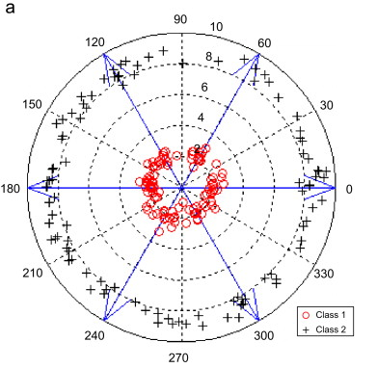
2.3 PolSOM的可视化结果
平均数据半径
平均权重向量
五倍

Slide 23
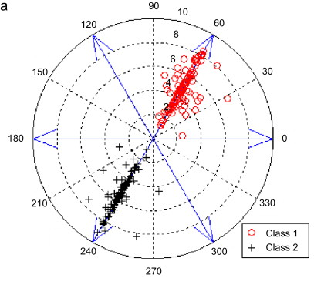
2.3 PolSOM的可视化结果
角坐标反映数据特征（data feature）

Slide 24
2.4 SOM and PolSOM 的差异
SOM
PolSOM
保存数据的拓扑结构；
不能保存神经元之间的距离；
簇之间的差异不能显现出来；
需要预先设定map的大小。
保留数据的拓扑结构；
保留神经元之间的距离；
可视化簇之间数据权重和特征的差异。
Due to some data are projected onto one neuron, the inter-point distance is not preserved. And because of the uniform neuron position, SOM is not able to exhibit the inter-neuron distance.
But because SOM cannot preserve the inter-neuron distance, the differences among clusters are not able to be displayed.
Notes:
SOM is able to present the data topology by assigning each datum to a neuron with the highest similarity, and data with similar attributes are mapped into adjacent neurons. But because SOM cannot preserve the inter-neuron distance, the differences among clusters are not able to be displayed. And predefining the map size is another disadvantage of SOM.

Slide 25
目录
CONTENTS
01
SOM
02
PolSOM
03
SCD

Slide 26
3.1 SCD: 综合集群密度（synthetical cluster density ）
SCD exhibits the data compactness within one cluster and the separation between two clusters.
同一个簇中的对象有很大的相似性，而不同簇间的对象有很大的相异性。
intra_cluster_density: the data similar extent within one cluster
inter_cluster_density：the dissimilar extent between two clusters

Slide 27
3.2 簇内数据相似度（intra_cluster_density ）
Notes:
在统计学中样本的均差多是除以自由度（n-1)，它是意思是样本能自由选择的程度。当选到只剩一个时，它不可能再有自由了，所以自由度是n-1。

Slide 28
3.3 簇间分离度（ inter_cluster_density ）

Slide 29

3.4 iris数据集的SCD
Iris数据集
intra_cluster_density：
1.33，0.82，0.93
inter_cluster_density:
Cluster1 and 2:0.0036
Cluster1 and 3:0.0023
Cluster2 and 3:0.17

